Slide 1


Procesos de Ciencia de Datos Geoespaciales
Adquisición de datos georreferenciados a través de aplicaciones móviles.

Slide 2

En esta sesión vamos a ver cómo almacenar en una base de datos los datos que se encuentran en el archivo csv. Para ello lo que se necesita es un servidor de bases de datos, pero para fines del proyecto final, también vamos a necesitar un servidor web.
El siguente enlace pertenece a un sitio que funciona bien para pruebas:
https://mex.000webhost.com/registro-sitio-gratis

Slide 3
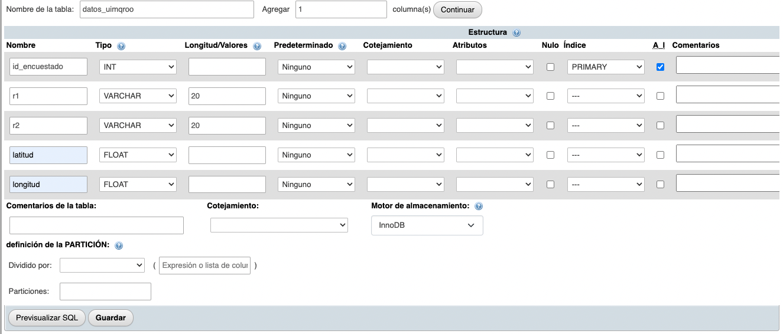
Una vez que nos hayamos registrado y tengamos espacio en el servidor, es necesario crear una base de datos y, dentro de ella, una tabla.
Para este ejemplo, vamos a crear una base de datos usando PHPMyAdmin y una tabla con los campos como se muestran en la siguiente imagen.
Nota que en la columna Nombre aparecen los campos que corresponden a las variables que se declararon en la app más un campo más que corresponde al id del encuestado. Ese campo es de tipo autoincremental.

Slide 4
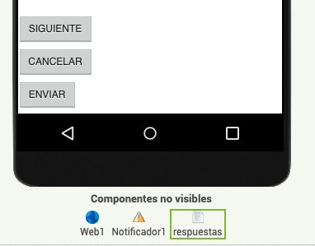
Para esta práctica vamos a necesitar agregar a la pantalla principal de la aplicación:
Un botón con el texto ENVIAR
Un componente Web (Web1)
Un componente File (respuestas)

Slide 5
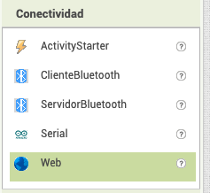
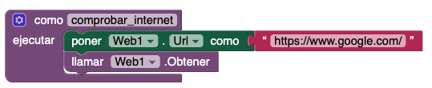
Para enviar los datos a un servidor lo primero que debemos hacer es comprobar si tenemos conexión a internet, y para ello vamos a agregar un componente de tipo web a la pantalla principal y luego vamos a crear el siguiente procedimiento

Slide 6
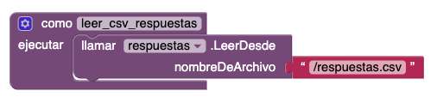
El procedimiento leer_csv_respuestas (creado por nosotros) llama a su vez a otro procedimiento que es parte del archivo respuestas que hemos incluido en el screen previamente. Lo que hace este procedimiento interno es leer los datos que se encuentran en el archivo respuestas.csv que se encuentra almacenado en el dispositivo.

Slide 7
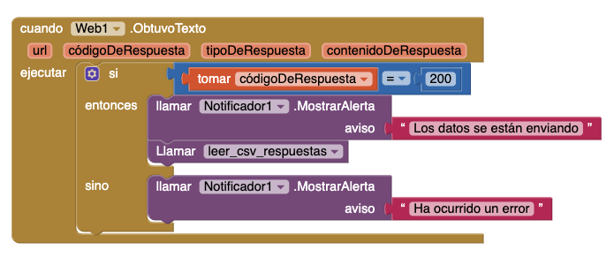
Lo que hace el procedimiento es tratar de establecer conexión con la página de google (o cualquier otra). Lo mejor que nos puede ocurrir es que se pueda establecer la conexión, en cuyo caso, el componente web recibirá un código 200 como respuesta. Si eso ocurre, vamos a mostrar un mensaje para comunicarle al usuario que sus datos están siendo enviados, y después llamamos al procedimiento que genera los datos de la ubicación.

Slide 8
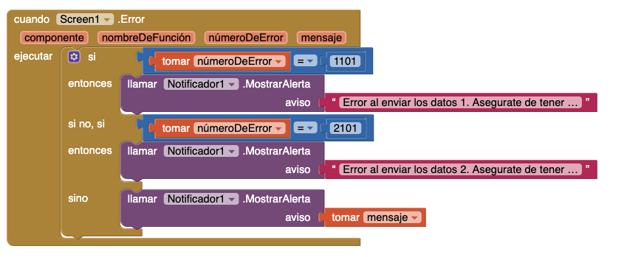
En caso de que no se pueda establecer la conexión a internet, el componente web recibirá un código de error que se transmite a la pantalla (screen), y también tendremos que notificarle al usuario.

Slide 9
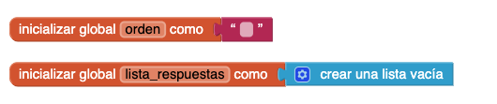
Ahora vamos a crear dos variables más. A la primera le llamaremos orden y contendrá de inicio un texto vacío. A la segunda le llamaremos lista_respuestas y contendra de inicio una lista vacía.

Slide 10
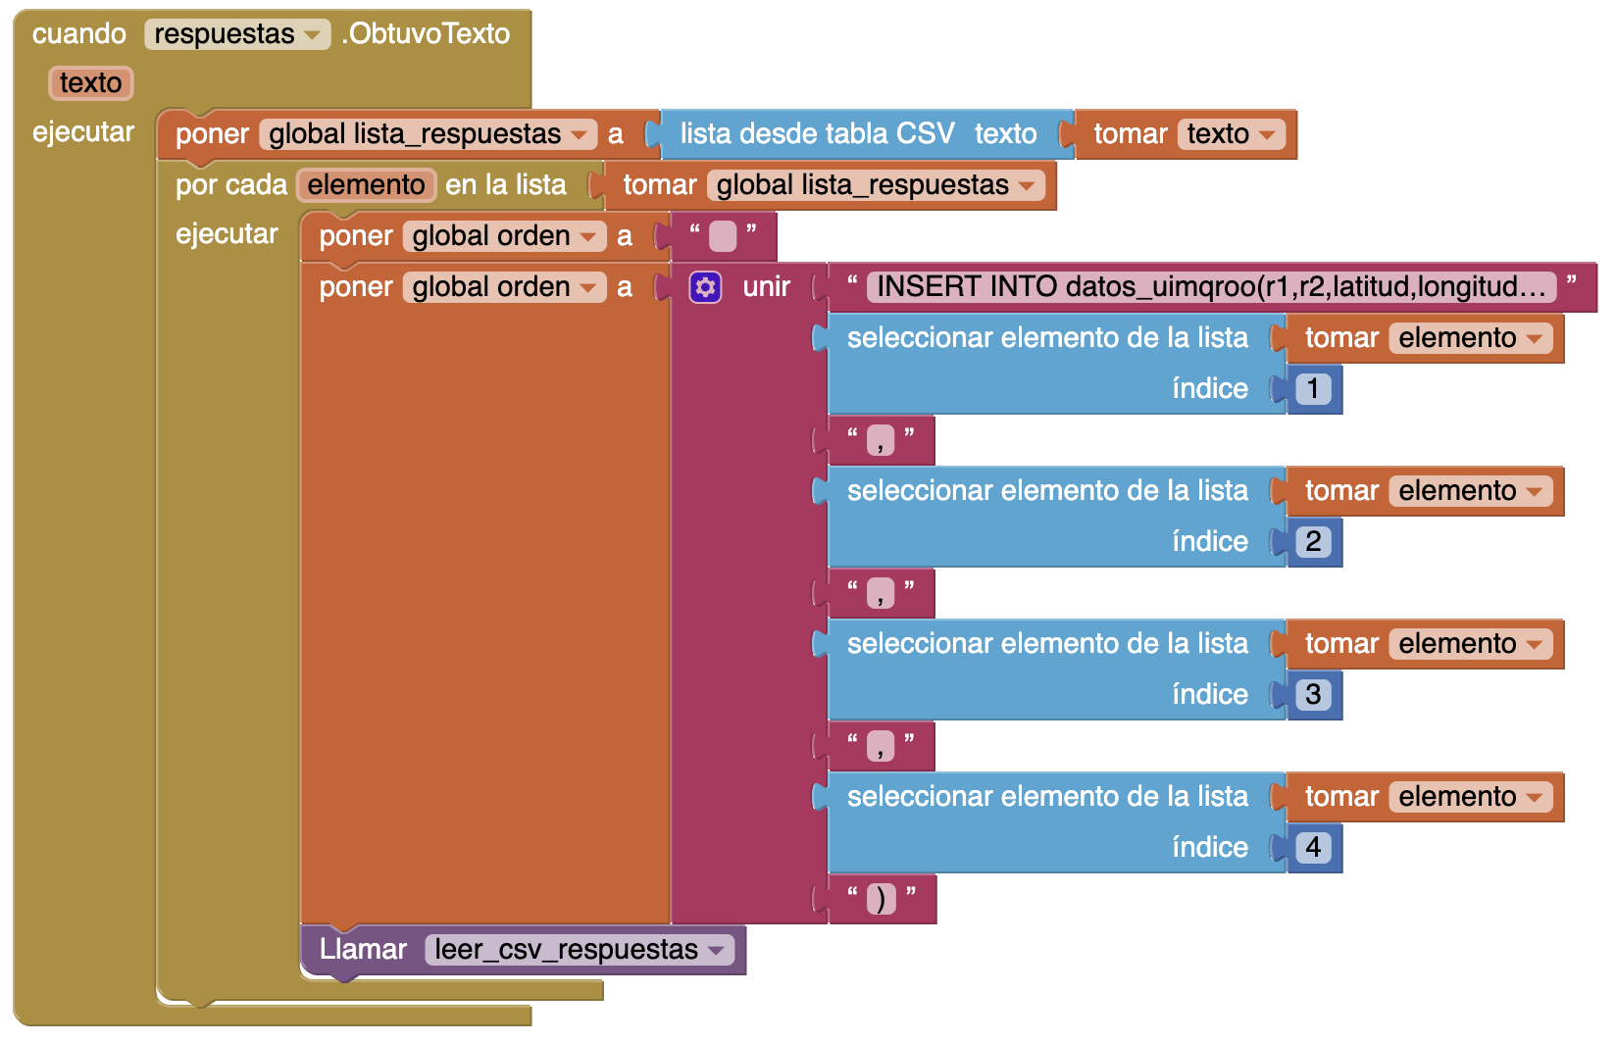
Cuando se invoca al método para leer los datos del archivo que se encuentra en el dispositivo y ‘copiarlos’ al archivo que pusimos en el screen1 ese archivo obtiene texto, y en ese momento llenará la lista de respuestas con todos los datos.
Después, por cada elemento que haya en esa lista de respuestas, se genera una orden en sql por medio de la concatenación, y se llamará a otro procedimiento al que hemos llamado enviar_respuestas. La orden es:
INSERT INTO datos_uimqroo(r1,r2,latitud,longitud) VALUES (

Slide 11
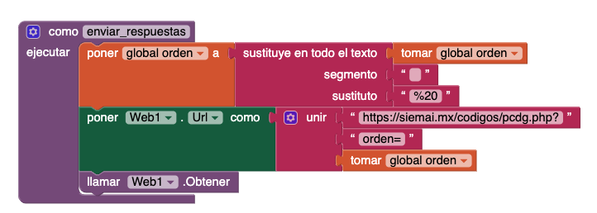
El procedimiento enviar_respuestas toma la cadena de texto que tiene la variable orden y sustituye cada espacio en blaco por un %20, y despúes concatena esa orden con una url que hace referencia al archivo php que recibe los datos, realiza la conexión a la base de datos y ejecute la orden.

Slide 12
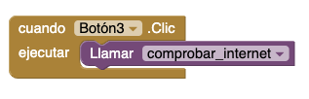
Por útimo, es el Botón3 el que desata toda esta cadena de sucesos.

